Slide 1
Migrando de ASM a ARM (2.0) Tips and Tricks
Alejandro Almeida – @alejandrolmeida

Slide 2
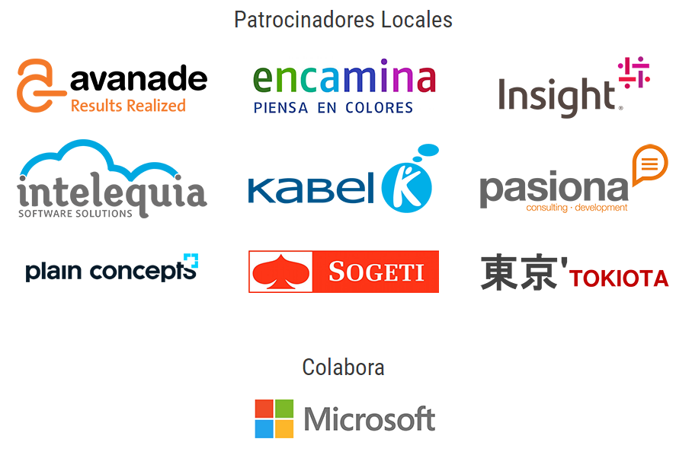
¡Gracias!

Slide 3





Speaker
Commander
@alejandrolmeida
aka.ms/gabmadrid
Alejandro Almeida
Cloud Solutions Architect en Intelequia
Microsoft Azure Advisor
MCP, 3*MS, MCSA, MCSE
Microsoft Partner of the Year 2015 & 2016 - Azure Cloud for PYMES

Slide 4
Agenda
Tipología de migraciones
Motivación de las migraciones
Diferencias y compatibilidad entre modelos
Migración soportada por la plataforma
El Proveedor de Migraciones
Los ámbitos de migración admitidos
Configuraciones y características no admitidas
Demo de migración con el proveedor
Las herramientas de la comunidad
ASM2ARM y #migAz
Demo de migración con migAz

Slide 5
Tipología de las migraciones

Slide 6
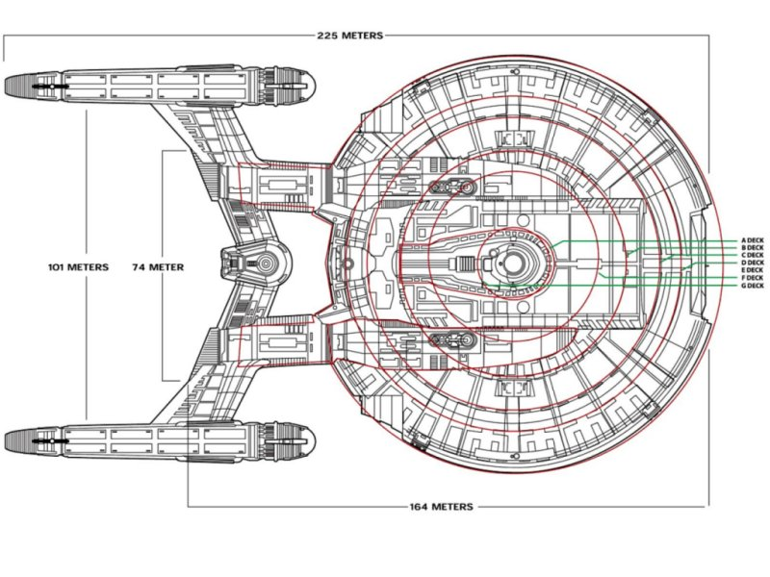

Motivación de las migraciones
Actualización
Transformar los recursos IaaS v1 (ASM) a IaaS v2 (ARM)
En las suscripciones CSP no existe ya el modelo ASM
Cambio en el contrato
Mover recursos entre suscripciones nos permite cambiar la manera de facturar o de recibir soporte (Direct, EA, CSP, etc.).

Slide 7
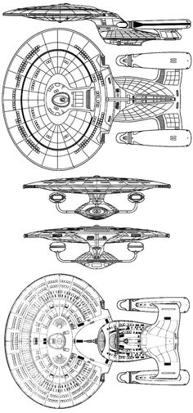
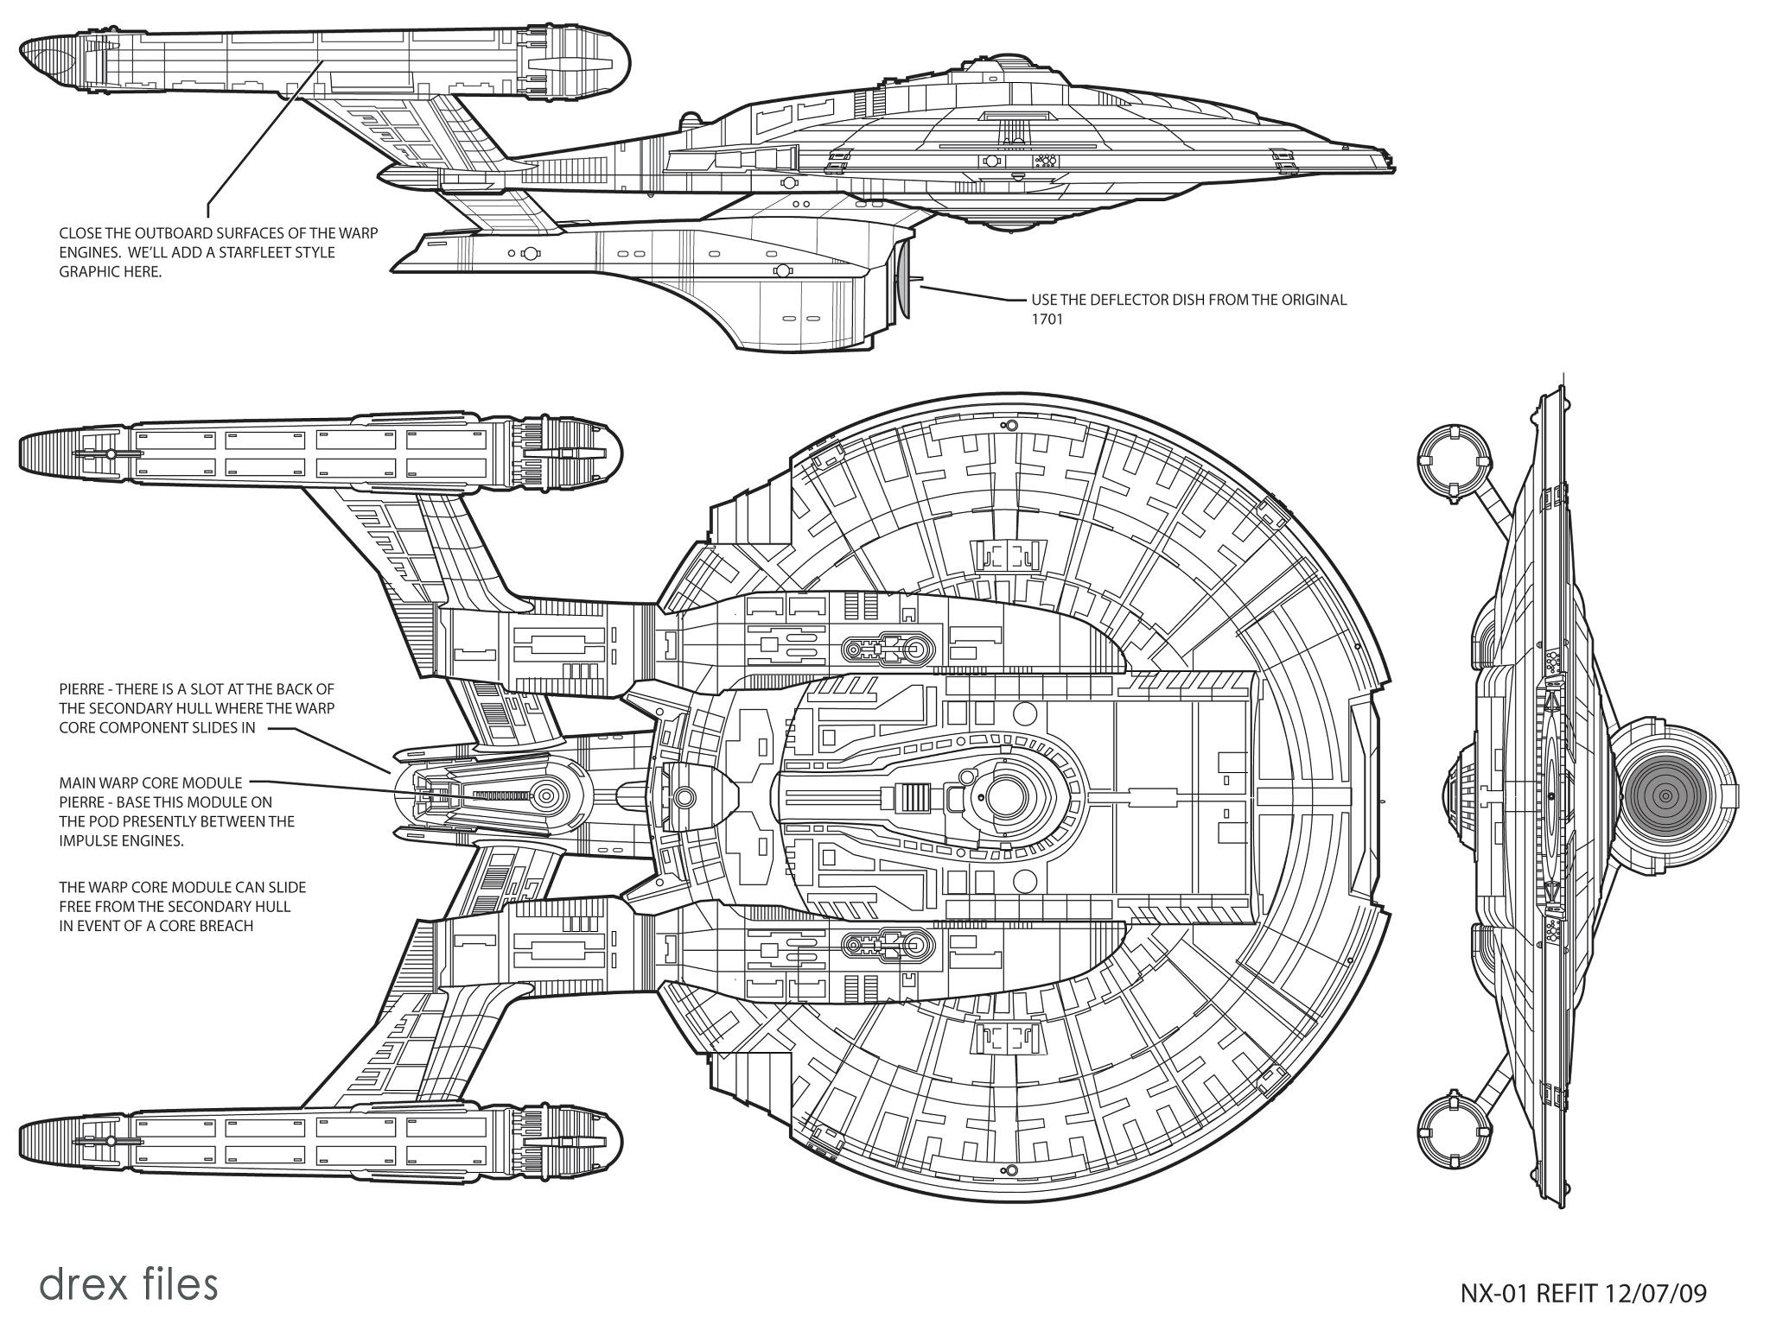
Actualización del modelo (ASM2ARM)

Slide 8
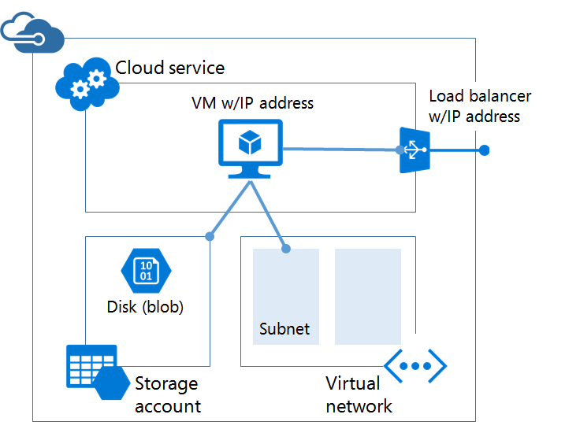
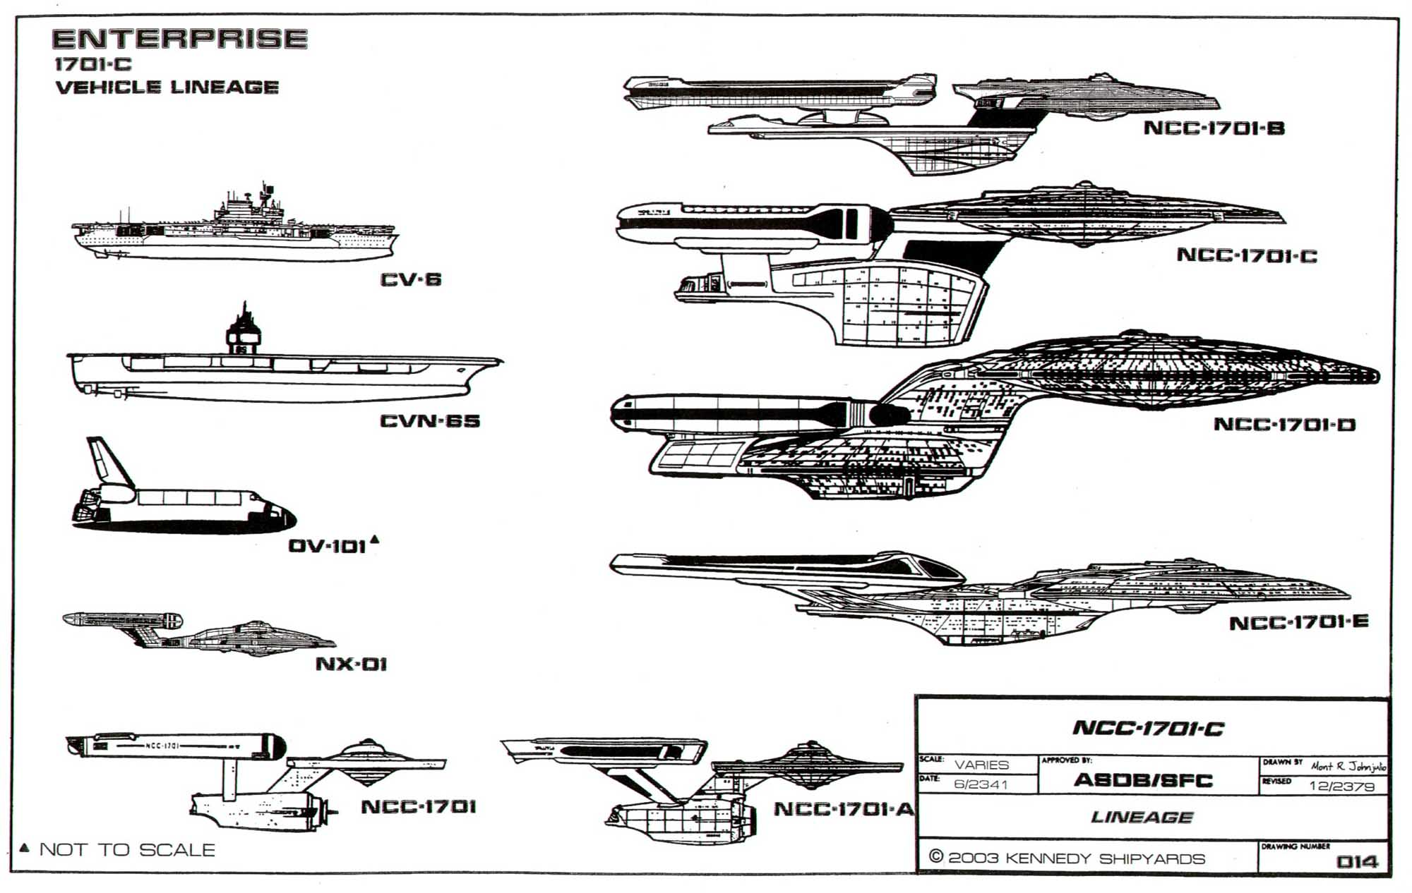
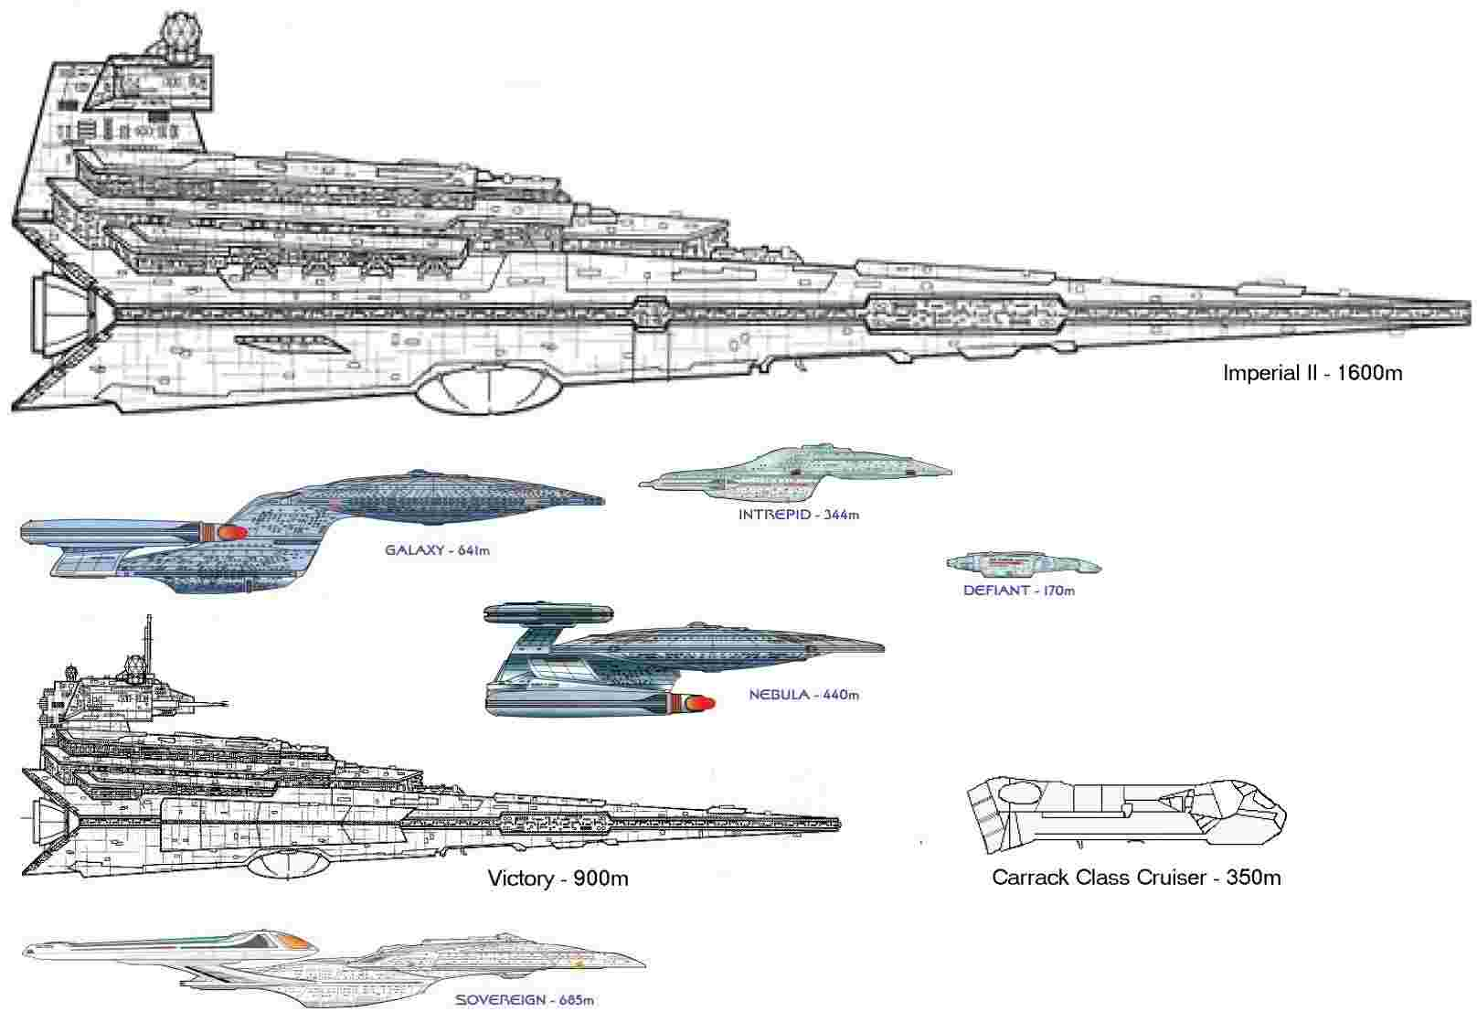
Diferencias entre modelos
ASM (Service Manager)
Arquitectura orientada a los servicios
Gestionamos el servicio no las piezas
Se debe eliminar cada recurso individualmente
Despliegues mediante portal o scripts secuenciados en el orden correcto

Slide 9
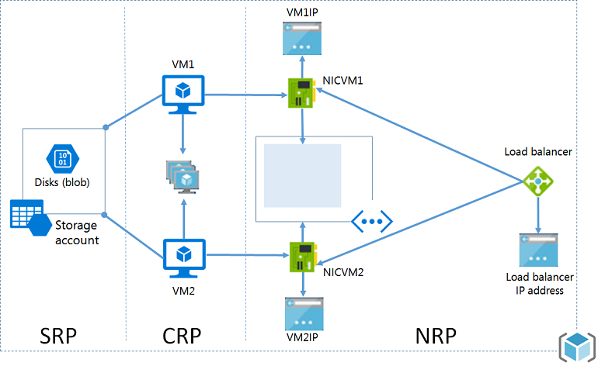
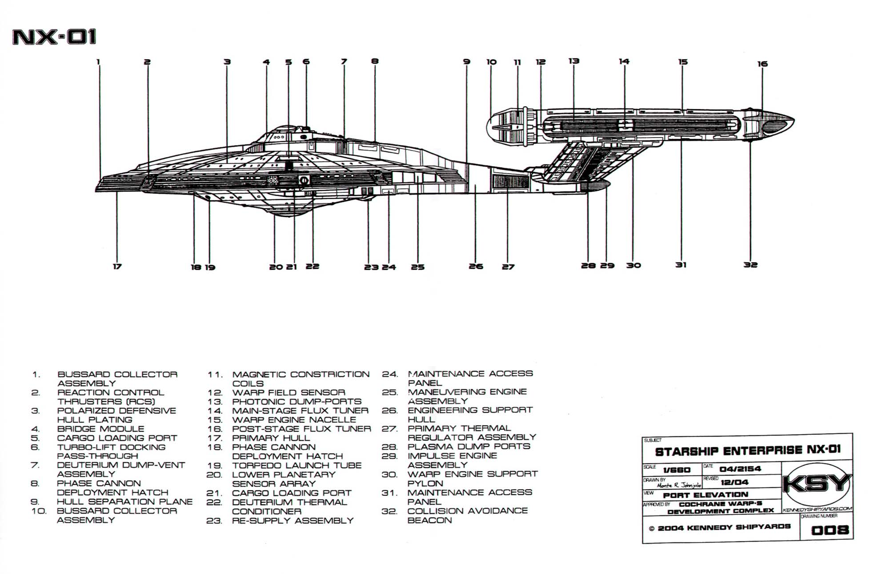
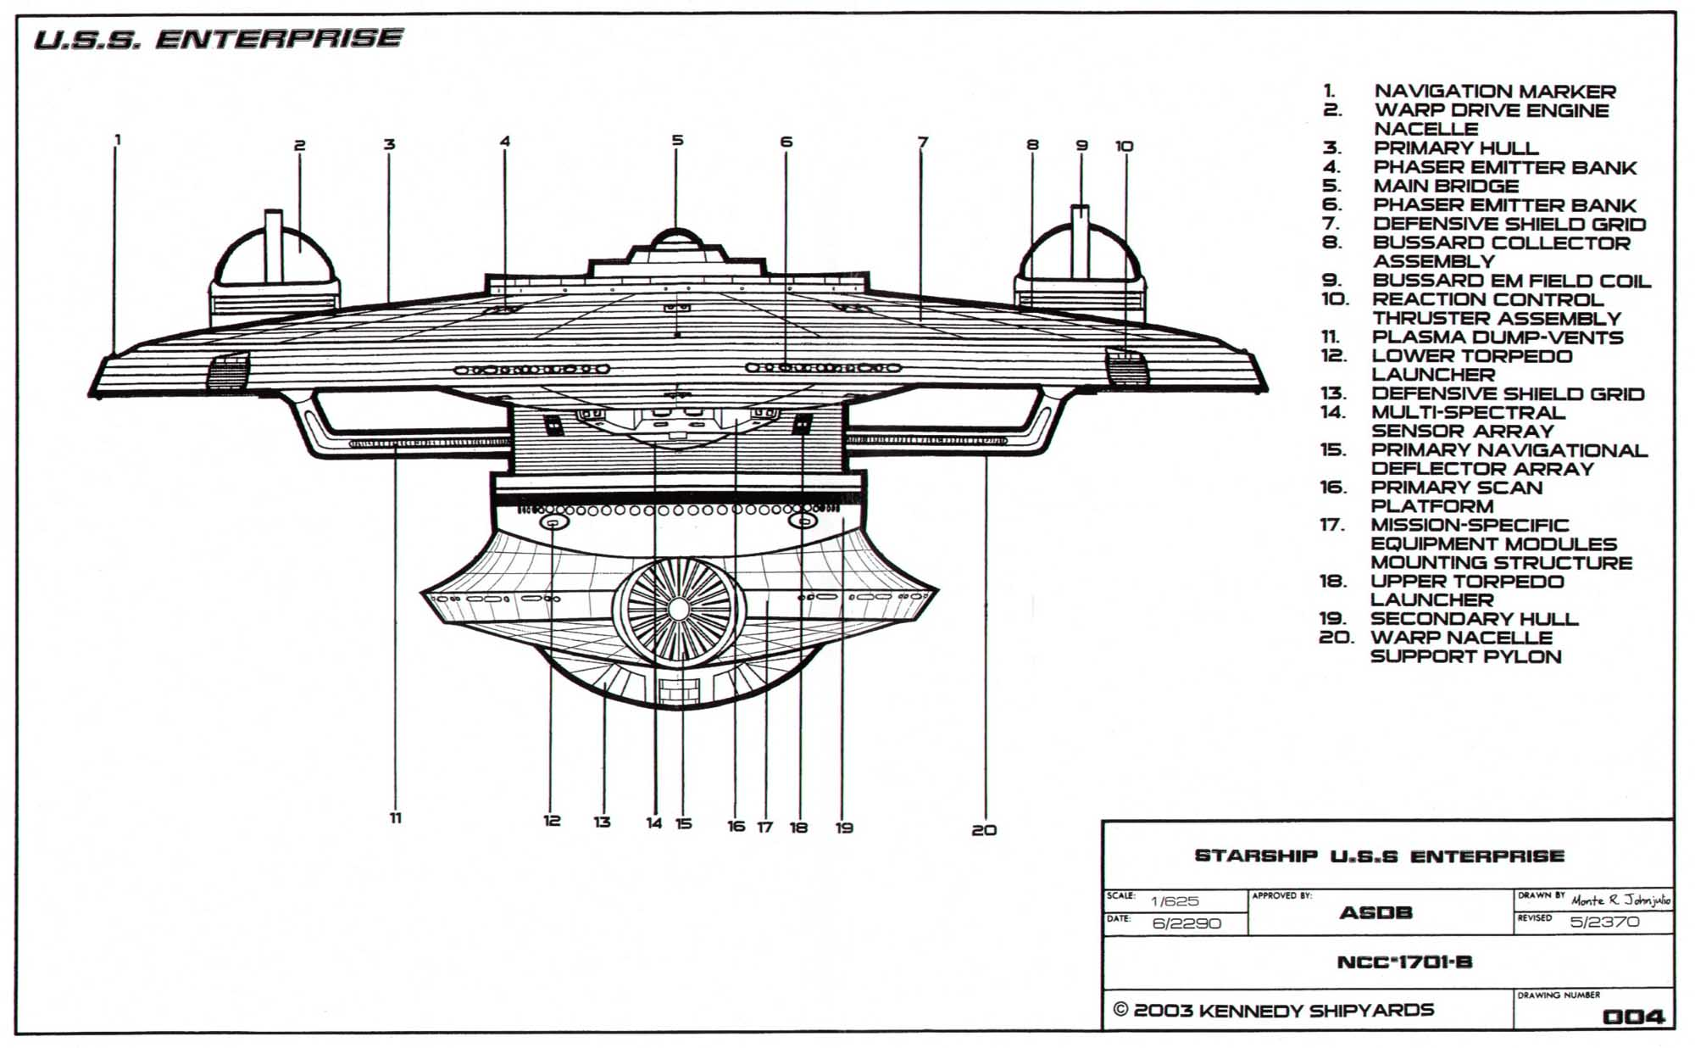
Diferencias entre modelos
ARM (Resource Manager)
Arquitectura orientada a recursos
Control de acceso por roles (RBAC)
Etiquetado de recursos (Tags)
Plantilla de recursos (JSON)
Despliegues con seguridad
Nuevos cmdlets: “Verb-AzureRmNoun”

Slide 10
Compatibilidad entre los modelos
Servicios administrados desde ARM
No soportado: StorSimple, RemoteApp, Azure AD Domain Services
Soporte parcial: Cloud Services, VMs, Virtual Networks y Storage
Soportado: Todos los demás
(https://azure.microsoft.com/es-es/documentation/articles/resource-manager-supported-services)
Otras consideraciones
Las VM de IaaSv1 no pueden implementarse en una Red Virtual de IaaSv2
Las VM de IaaSv2 deben incluirse siempre en una Red Virtual
¿Qué debemos migrar?
Cloud Services, VMs, Virtual Networks, Storage…

Slide 11
Migración soportada por la plataforma

Slide 12
El Proveedor de Migraciones
¿En qué consiste?
Es la herramienta proporcionada por la plataforma para realizar migraciones
Nos permite migrar recursos de IaaSv1 a IaaSv2 realizando conversiones
Disponible únicamente desde PowerShell
Los ámbitos de migración admitidos
Máquinas Virtuales que no están en una red virtual (afecta a datos y administracion)
Máquinas Virtuales en una red virtual existente (solo afecta al plano de admnistración)
Cuentas de almacenamiento (no afecta a ningun plano)
Register-AzureRmResourceProvider
-ProviderNamespace Microsoft.ClassicInfrastructureMigrate

Slide 13
El Proveedor de Migraciones
Configuraciones no admitidas
Proveedor | Característica
Proceso | Discos de máquinas virtuales no asociados
Proceso | Imágenes de máquina virtual
Red | ACL de puntos de conexión
Red | Gateway de Red (Conexiones S2S, P2S, ExpressRoute y GW de Aplicación)
Red | Redes virtuales que usan el emparejamiento de VNET (migramos primero la red virtual a ARM y la emparejamos).
Red | Perfiles del Administrador de tráfico.

Slide 14
El Proveedor de Migraciones
Características no admitidas
Servicio | Configuración | Recomendación
Resource Manager | Control de acceso basado en roles para recursos clásicos | Puesto que el identificador URI de los recursos se modifica después de la migración, se recomienda planear las actualizaciones de directiva del control de acceso basado en rol que deben producirse después de la migración.
Proceso | Varias subredes asociadas con una máquina virtual | Elimine los adaptadores de red que no sean el principal.
Proceso | Máquinas virtuales que pertenecen a una red virtual, pero no tienen una subred explícita asignada | Opcionalmente, puede eliminar la máquina virtual.
Proceso | Máquinas virtuales que tienen alertas, directivas de escalado automático | Se efectúa la migración y se descartan estos valores. Posteriormente reconfiguramos los valores una vez completada la migración.
Proceso | Extensiones XML de máquina virtual (BGInfo 1.*, depurador de Visual Studio, Web Deploy y depuración remota) | Ya que no es compatible. Se recomienda que quite estas extensiones de la máquina virtual para continuar la migración o se quitarán automáticamente durante el proceso.
Proceso | Servicios en la nube que contienen Web Role y Worker Role | Actualmente no se admite.
Red | Redes virtuales que contienen Web Role y Worker Role | Actualmente no se admite.
Azure Web Apps | Redes virtuales que contienen Entornos del Servicio de Aplicaciones (ASE) | Actualmente no se admite.

Slide 15
El Proveedor de Migraciones
Consideraciones iniciales
Se deben actualizar las automatizaciones y herramientas al finalizar la migración
Posibles interrupciones del servicio
Plano de administración: operaciones de la API de administración
Plano de datos: el servicio que se está prestando (Web, Remote Desktop, SQL, VPN, etc.).

Slide 16
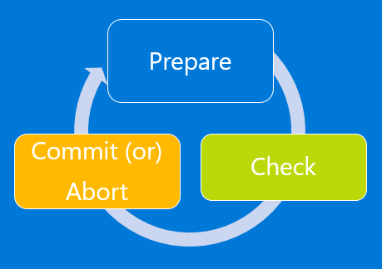
La experiencia de migración
Validación
Se usa con una Red Virtual o Servicio para comprobar la compatibilidad con la migración
Preparación
Se usa para simular la transformación de los recursos
Si no hay errores Azure bloquea el plano de administracion
Las VMs que no estan en Vnet se detienen y desasignan
Azure crea un grupo <cloud-service-name>-migrated
Comprobación (manual)
Permite hacer pruebas de los planos de administracion y datos
Confirmar o cancelar
Estos procesos no tienen retorno

Slide 17
Demo
Alone Corp. (Kirk’s Blog) Azure Migration Provider

Slide 18
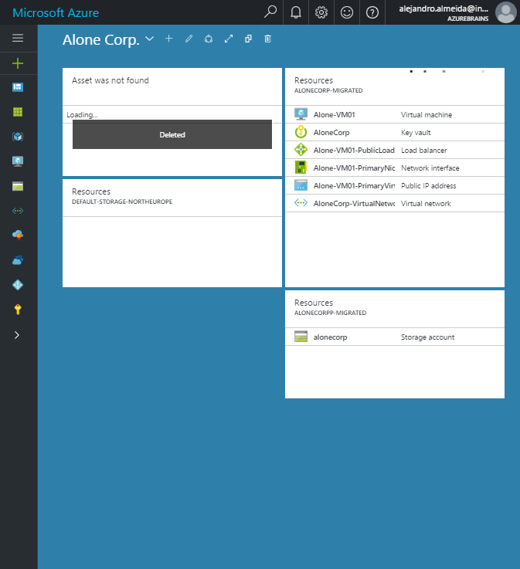

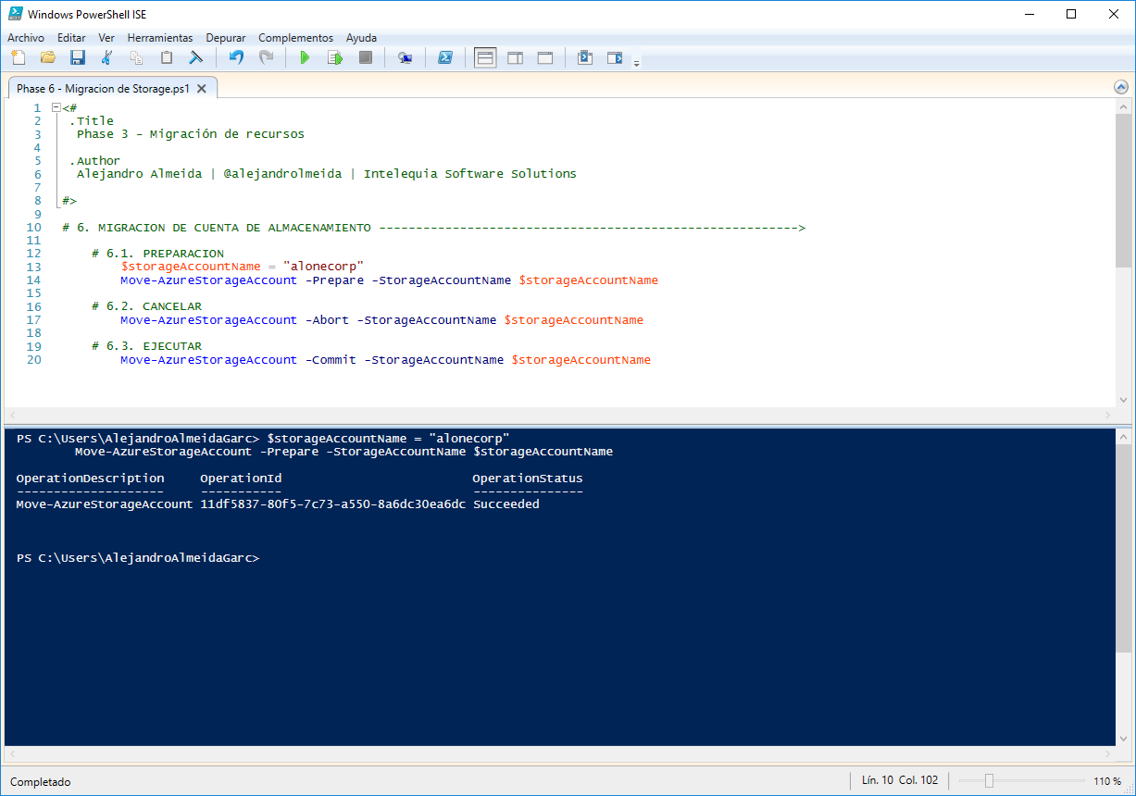
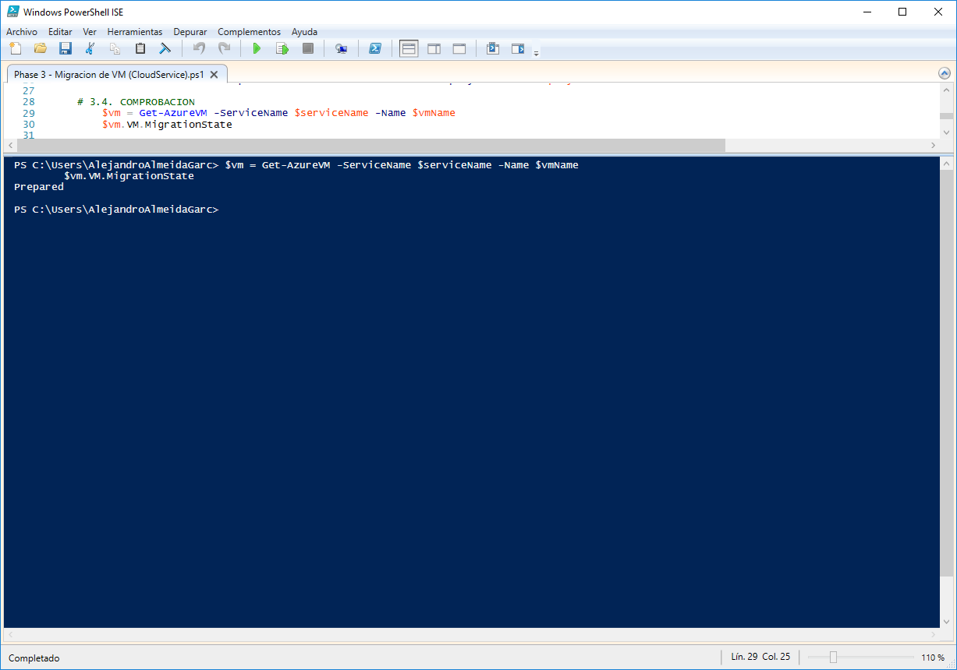
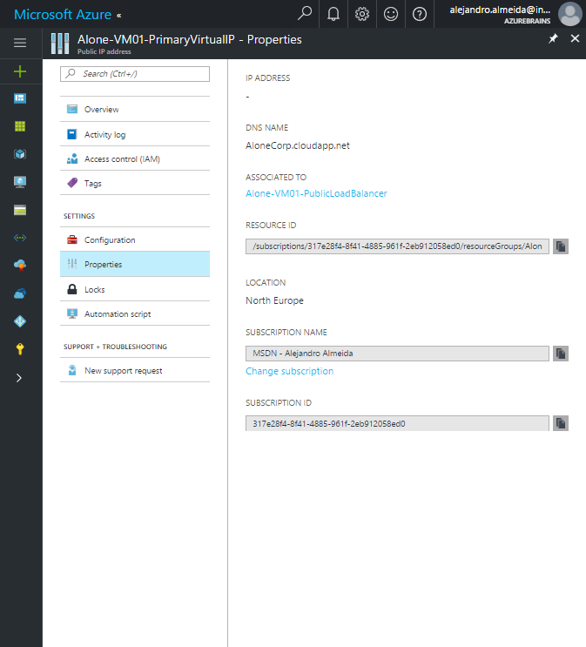
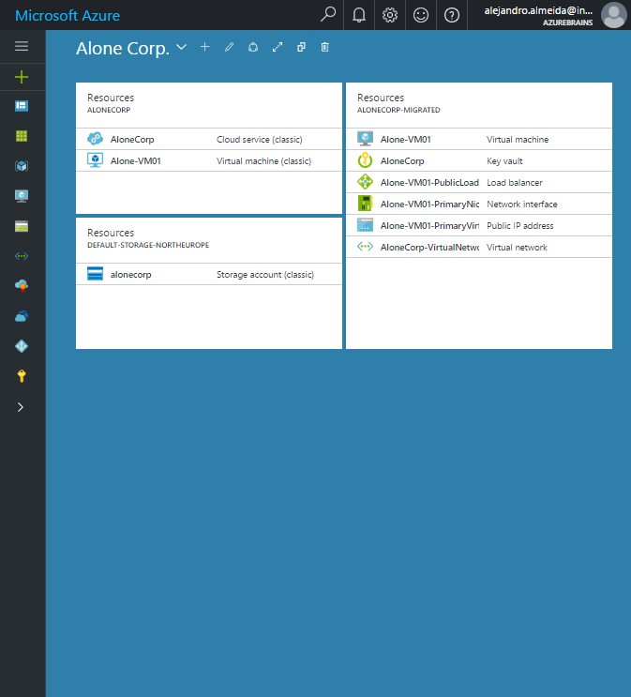
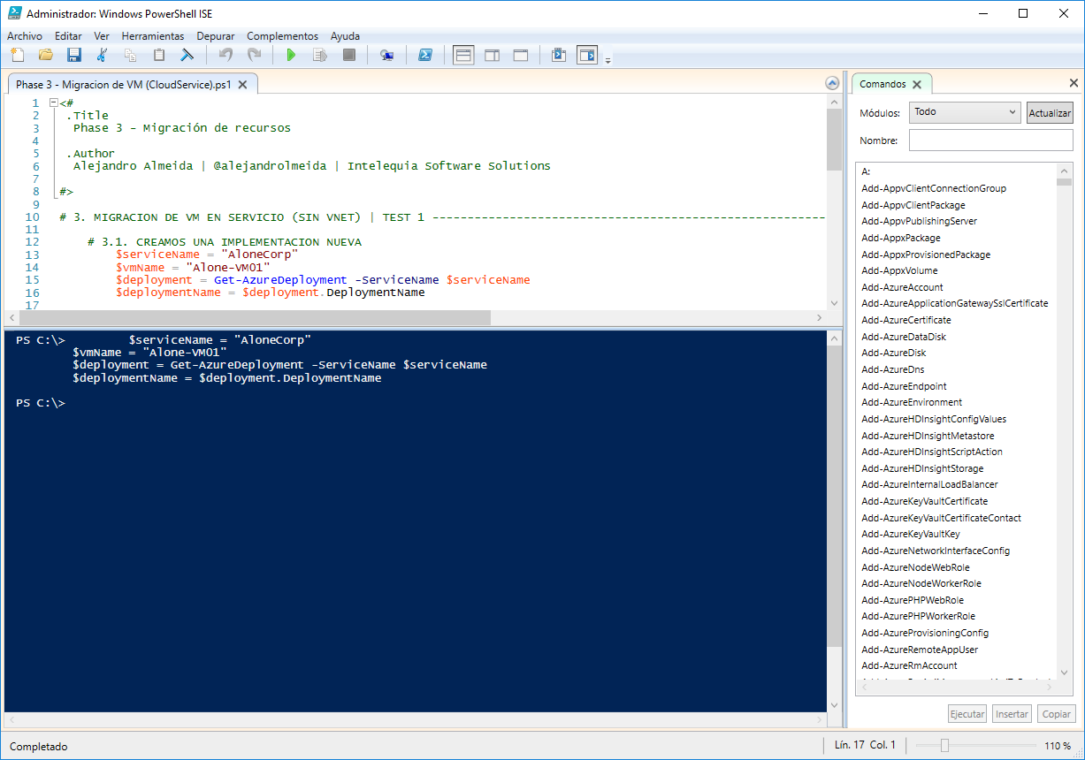
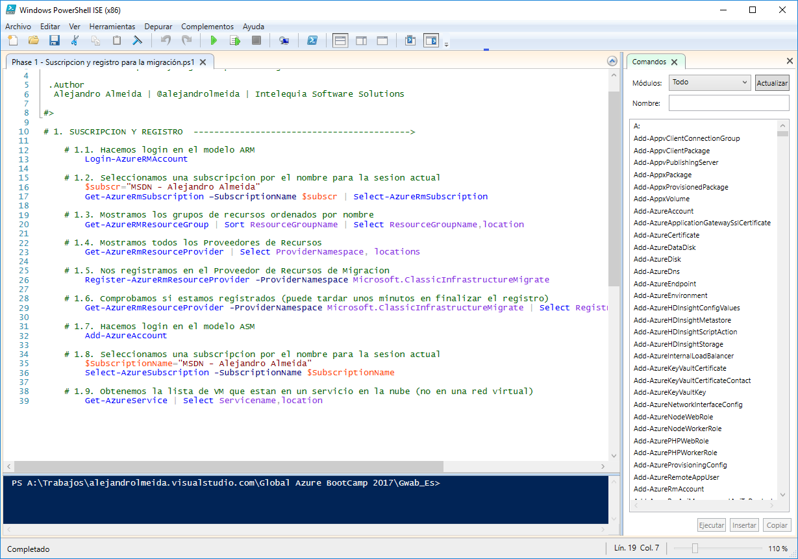
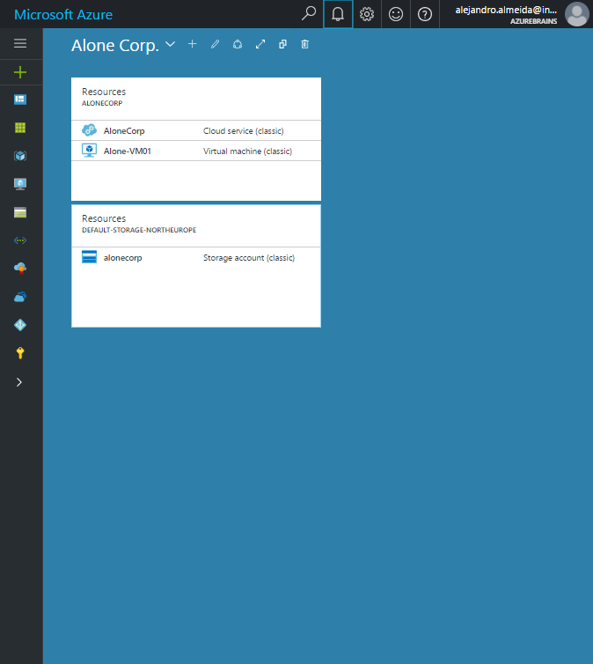
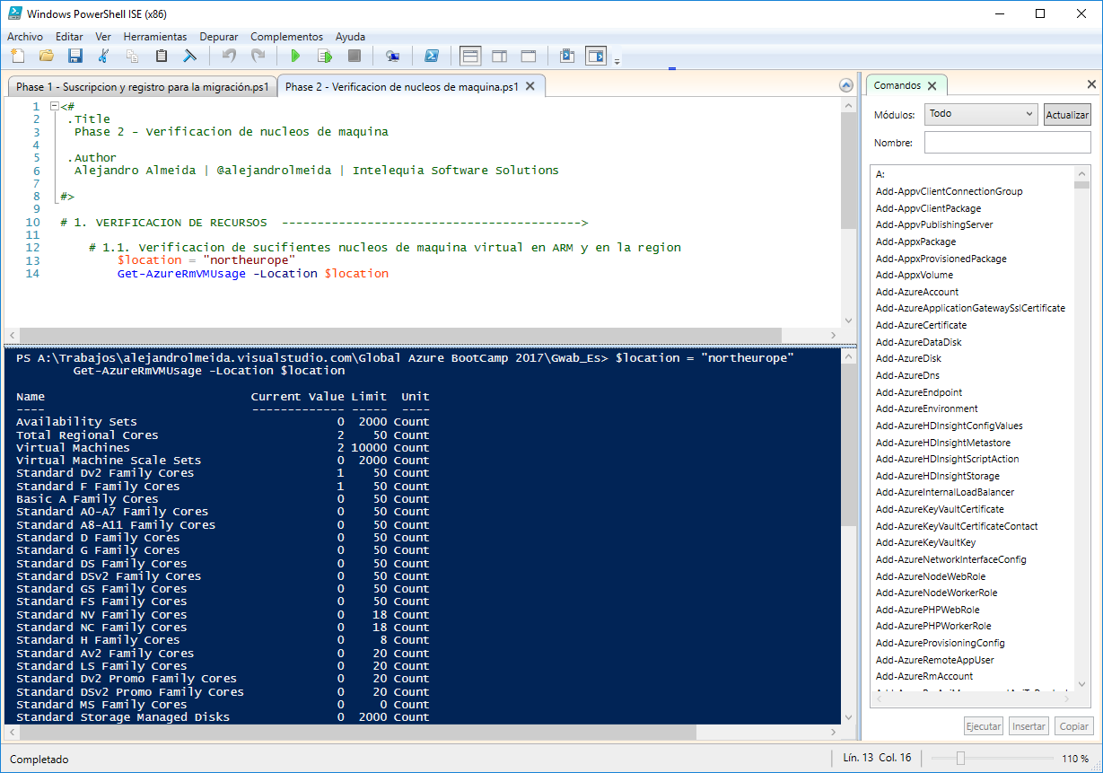
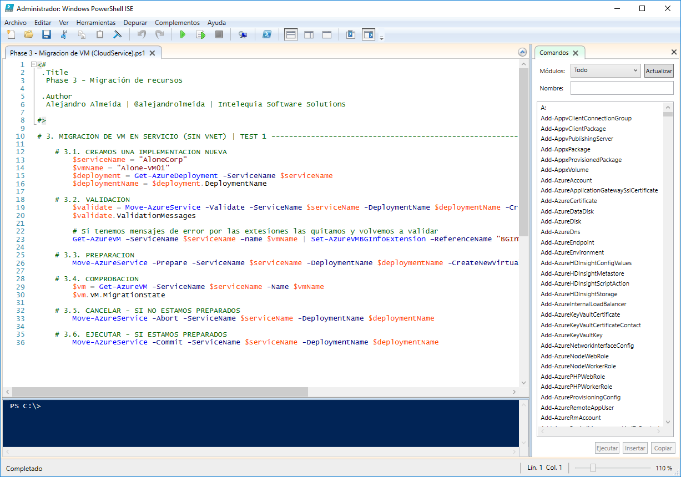

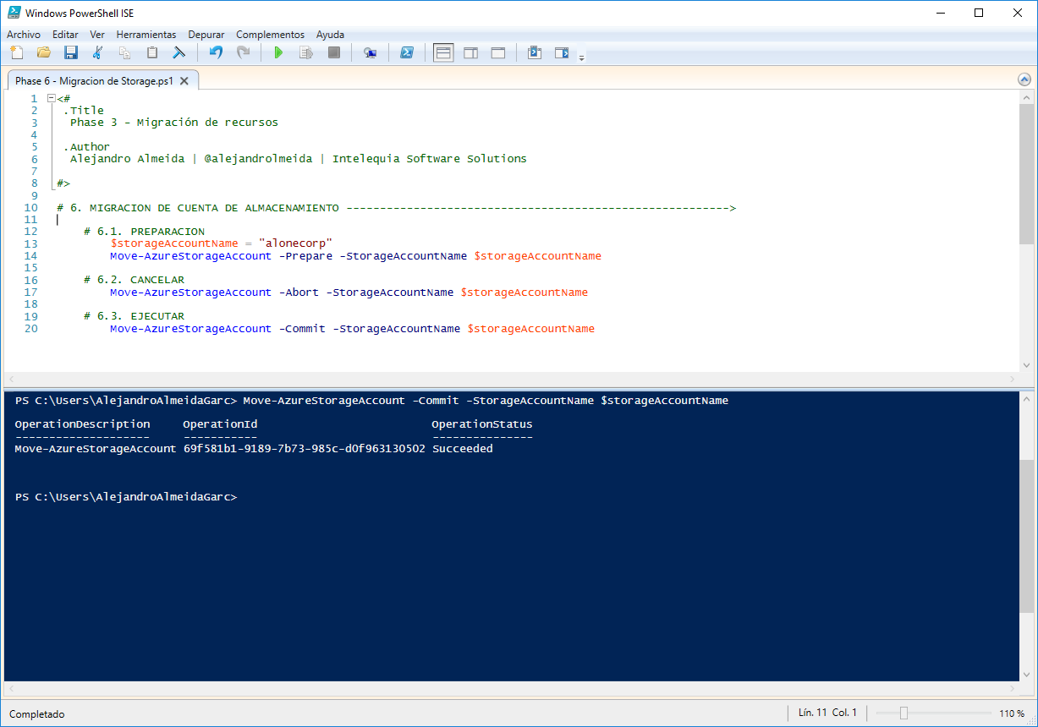
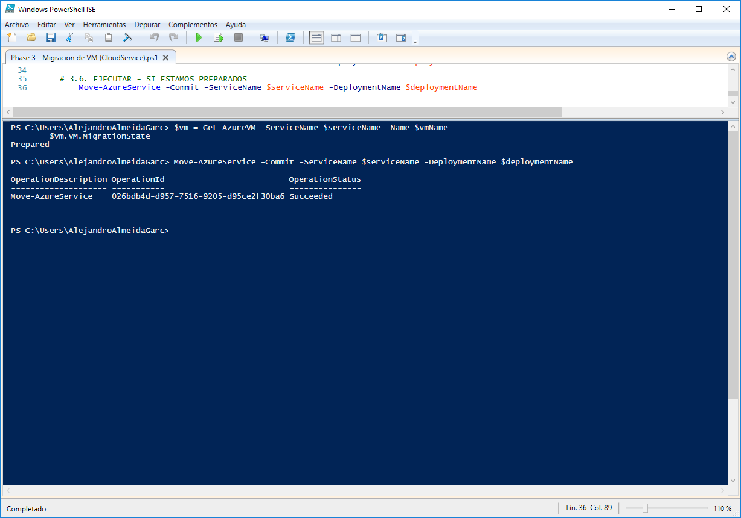
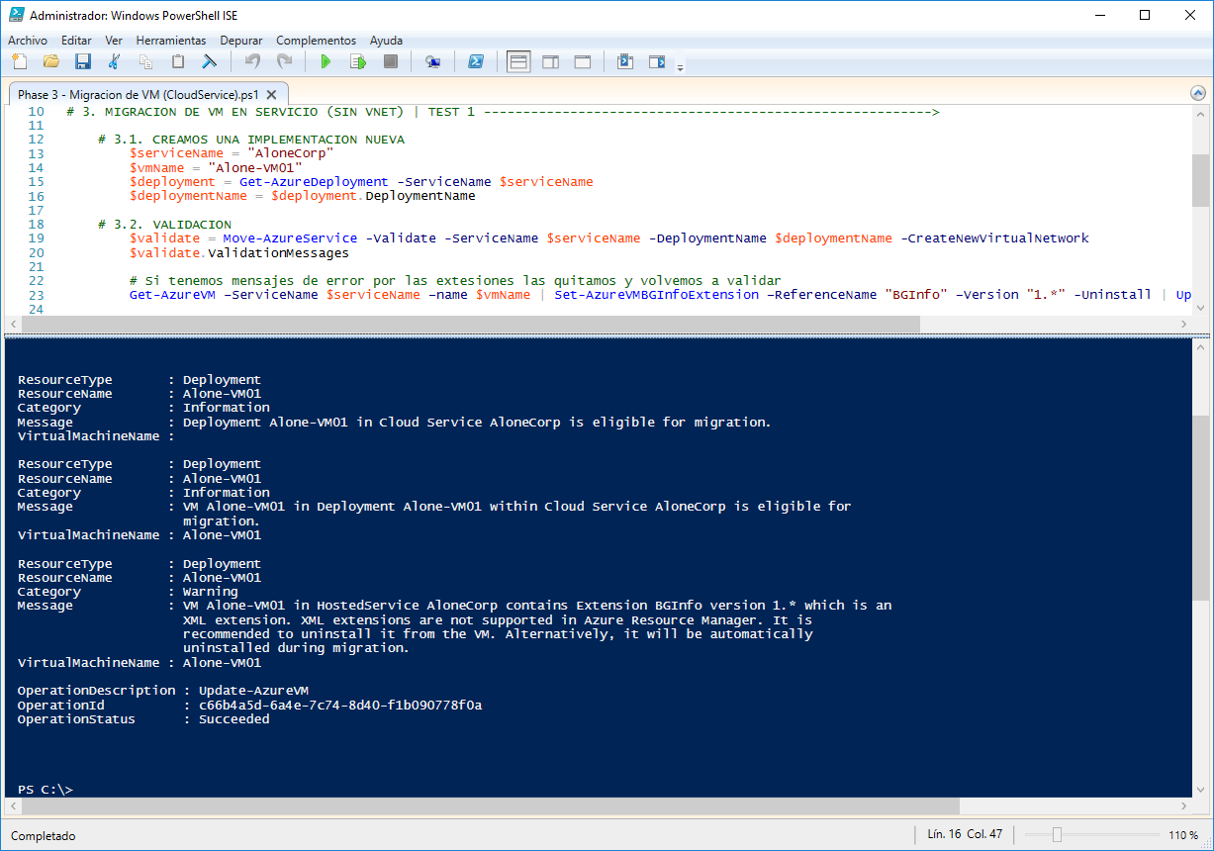
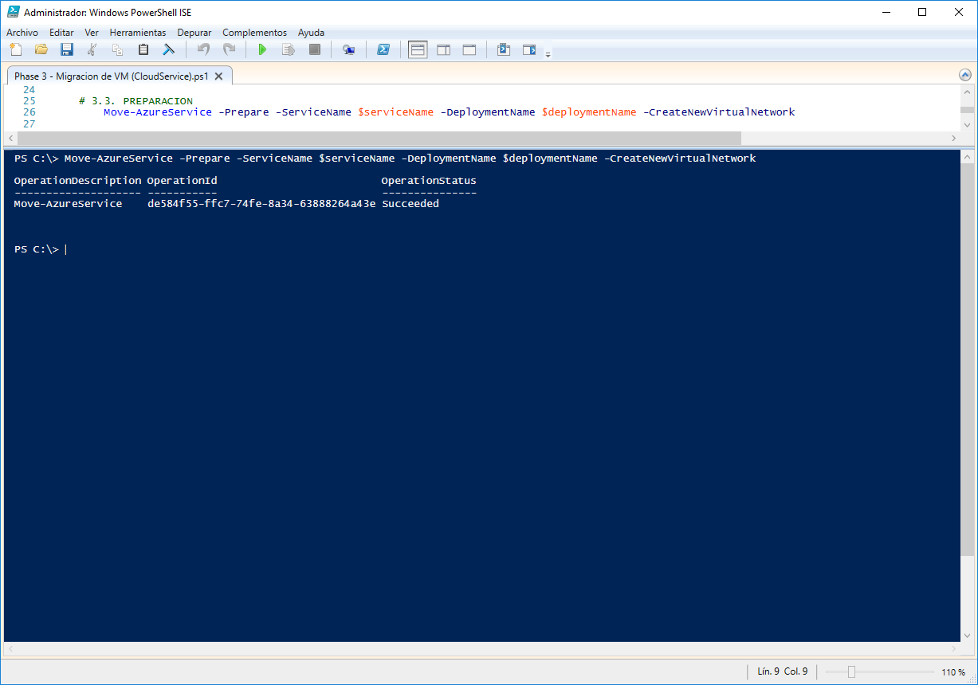
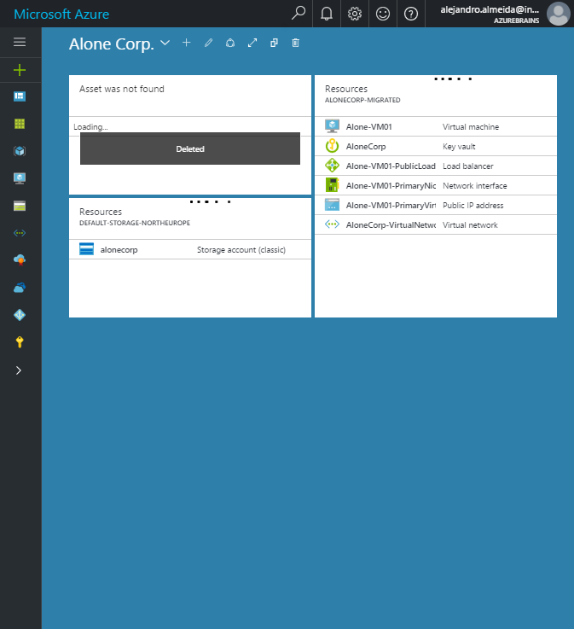
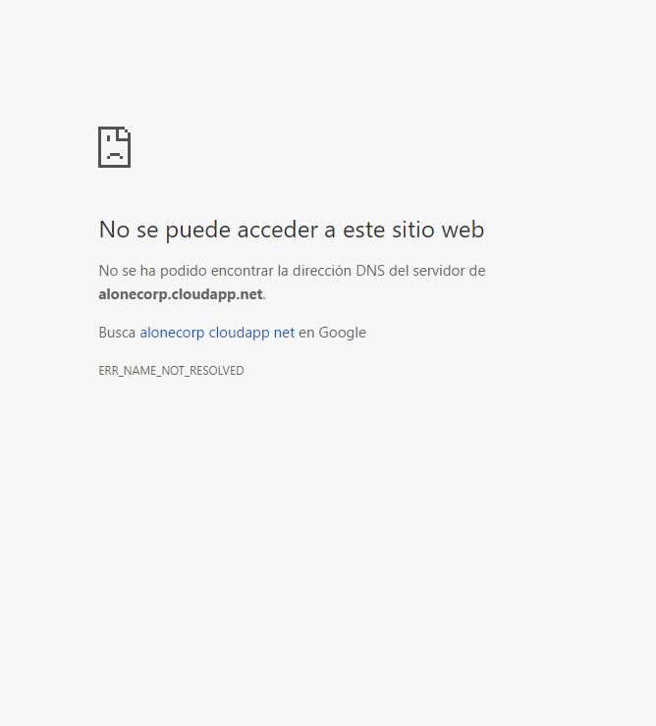

Slide 19
Las herramientas de la comunidad

Slide 20

Las herramientas de la comunidad
No disponen de soporte oficial
En caso de incidencia deben dirigirse al autor de la comunidad
ARM2ASM
Sirve para migraciones sencillas
Basado en módulos de PowerShell
migAz
Realiza migraciones de escenarios complejos
Migraciones entre suscripciones
Basado en generación de plantillas de recursos
http://aka.ms/migAz

Slide 21
Demo
Alone Corp. (Kirk’s Blog) migAz

Slide 22
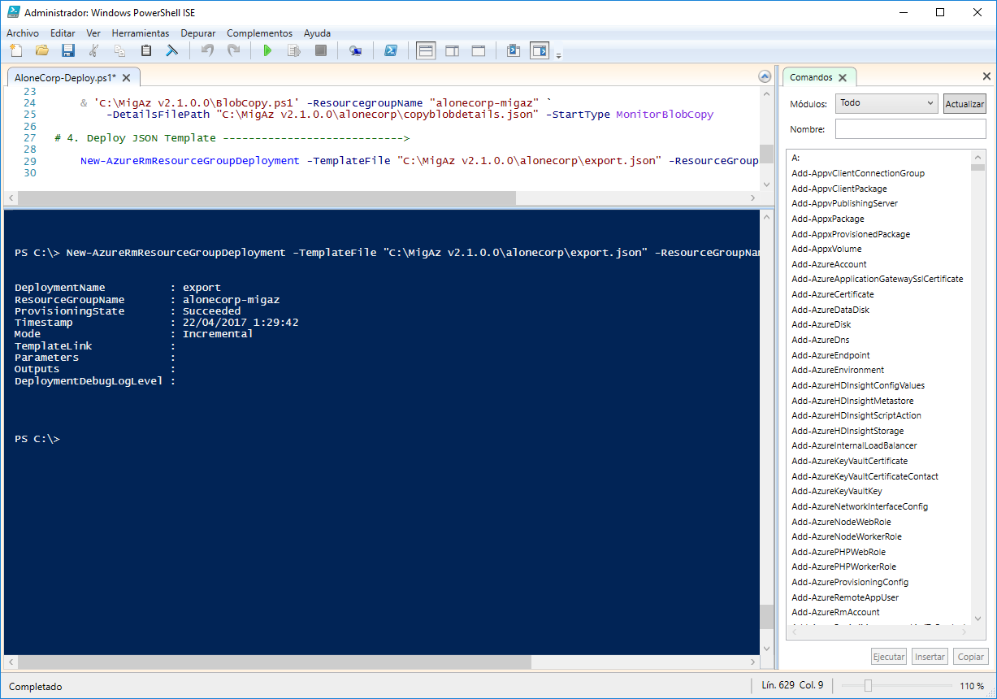
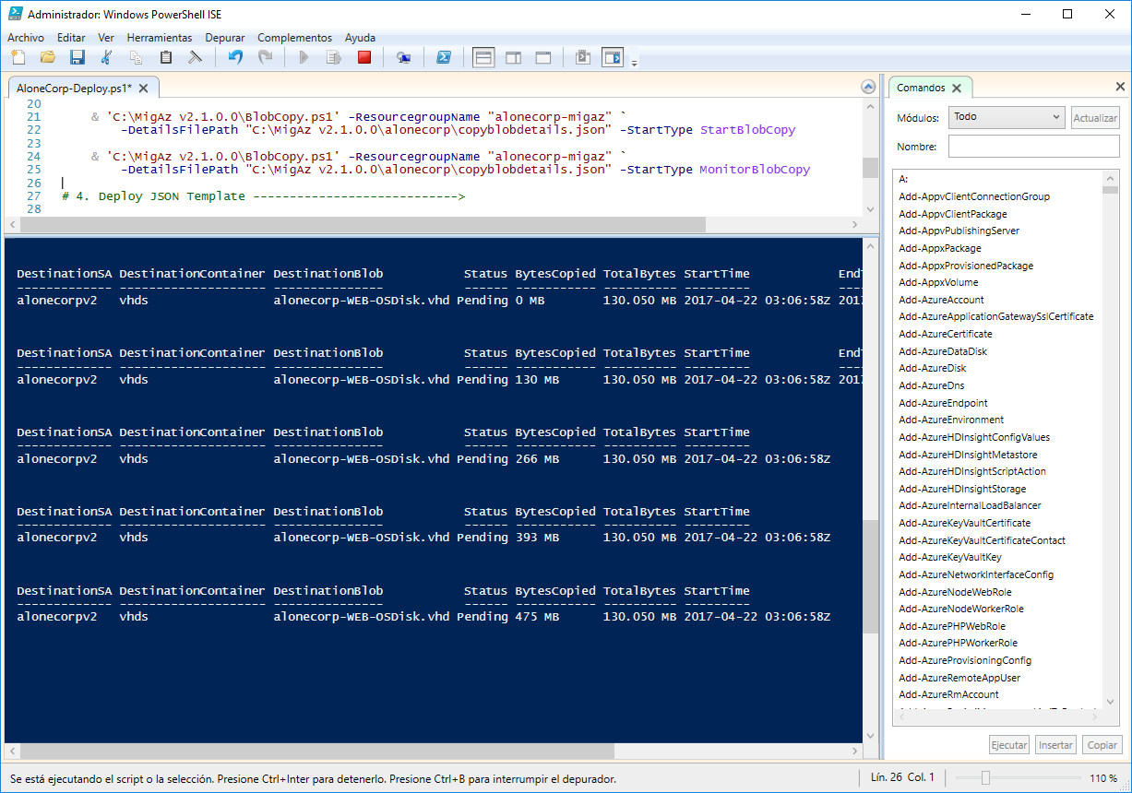
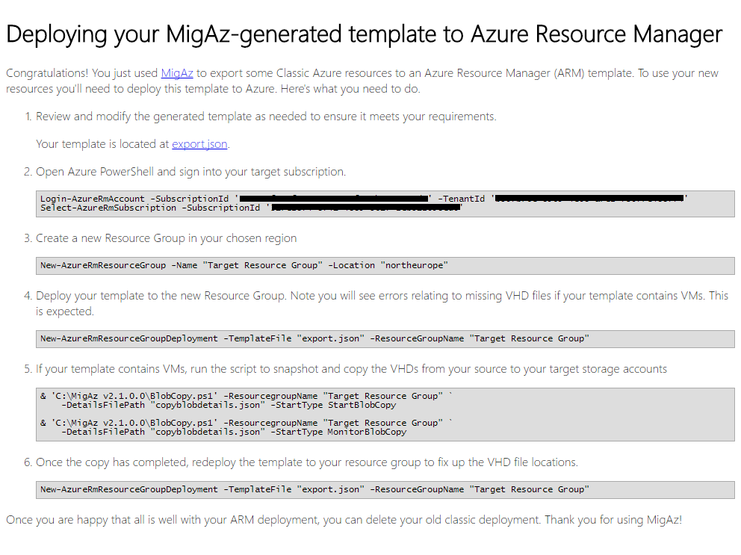
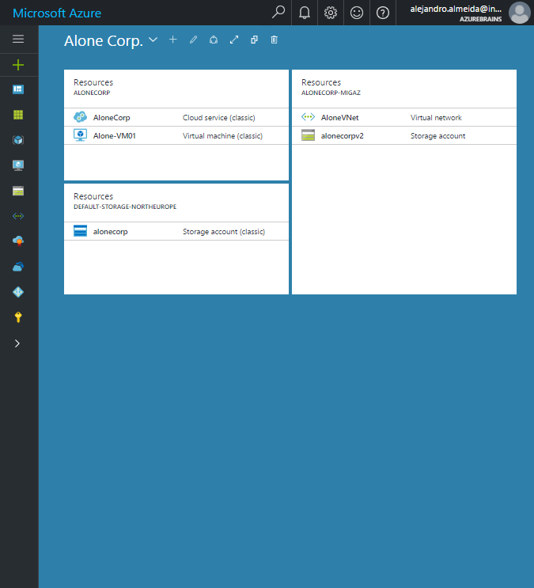
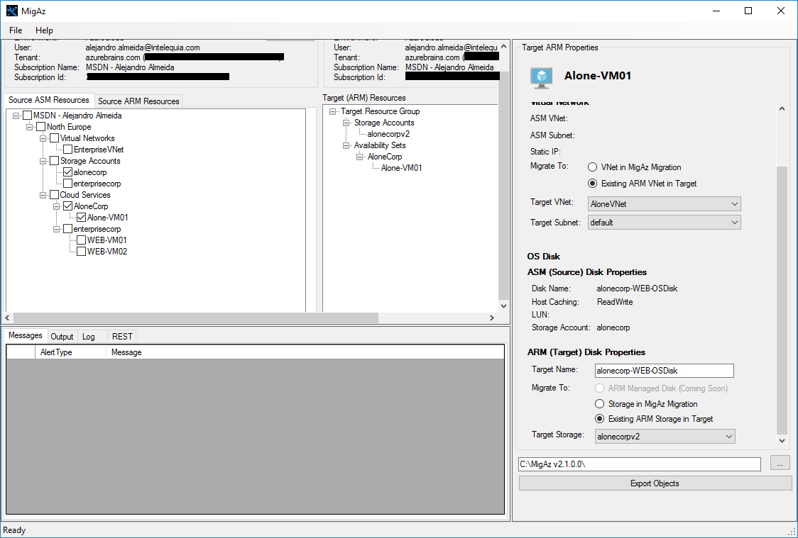
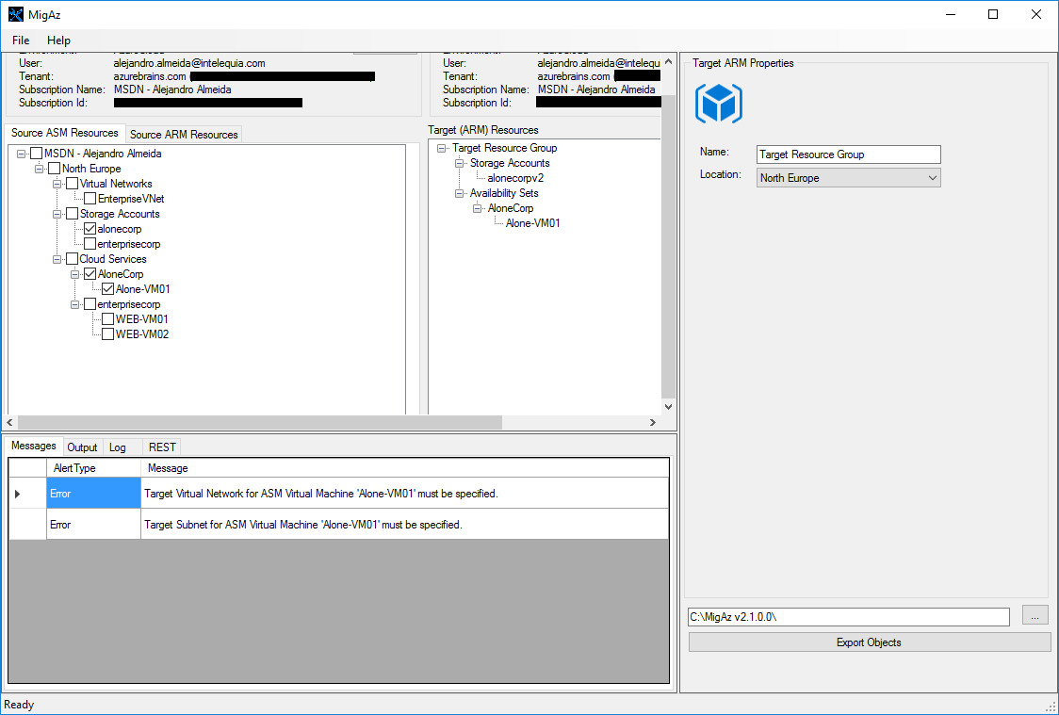
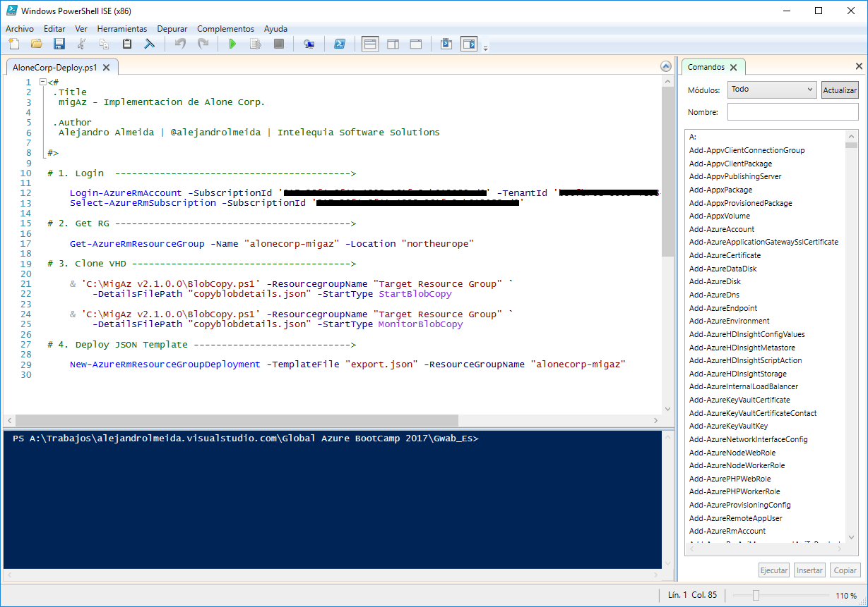

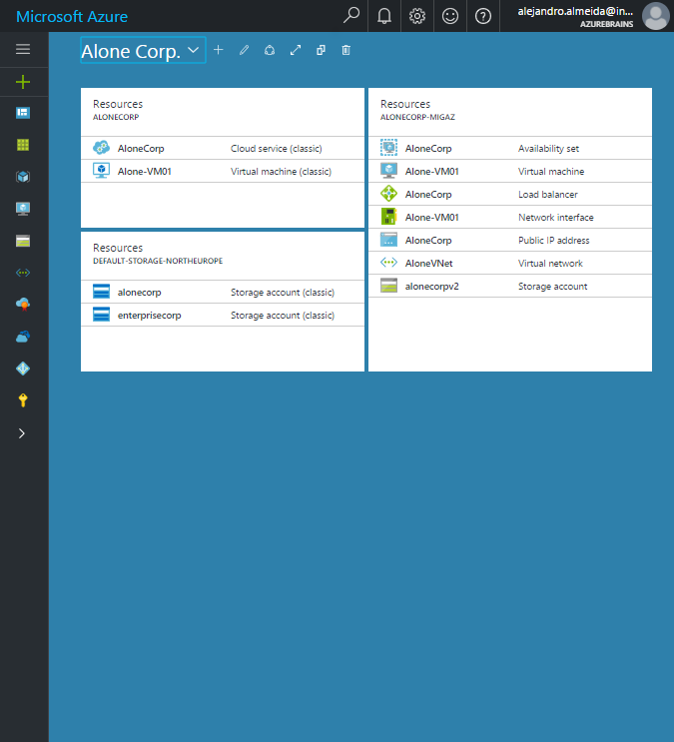
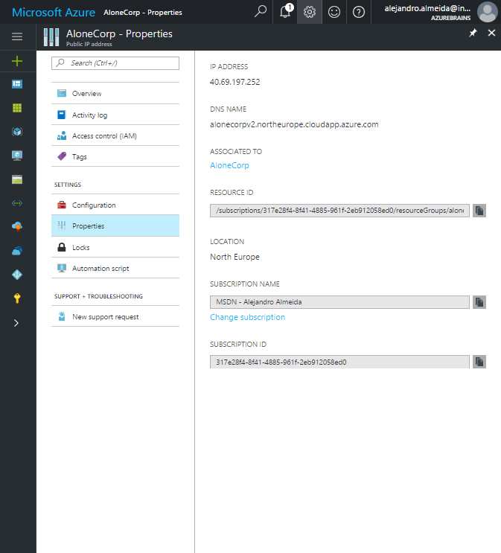
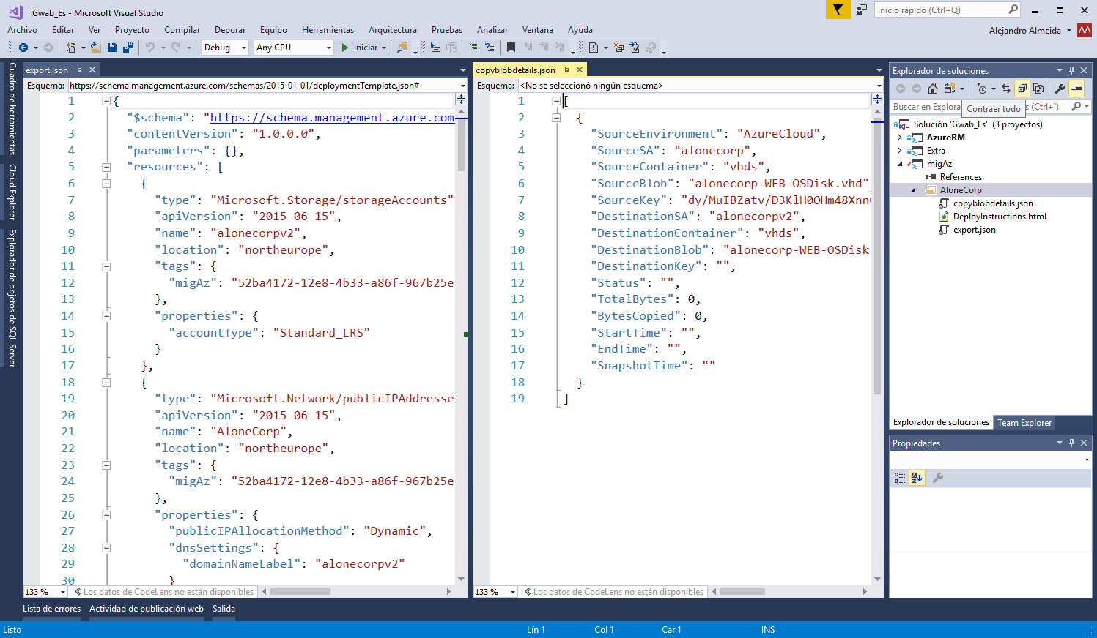
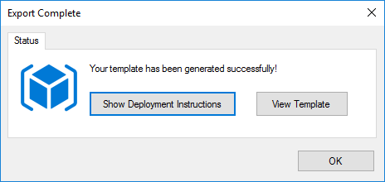

Slide 23
Demo
Enterprise Corp. (StarFleet Blog) Azure Migration Provider

Slide 24
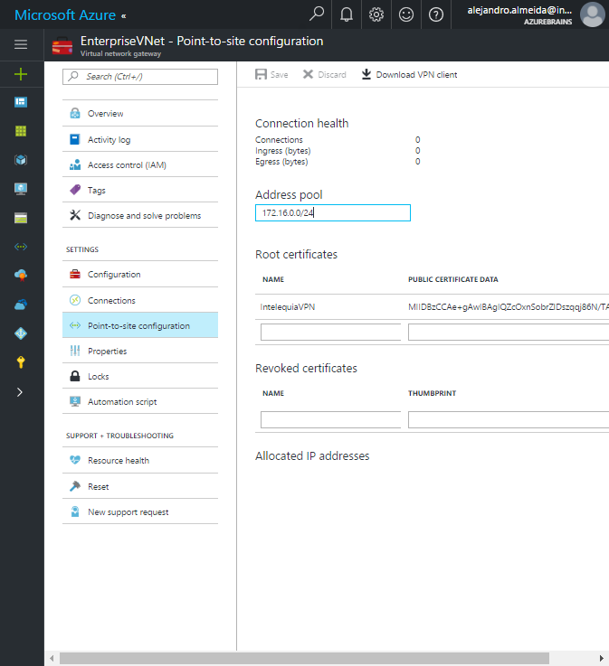
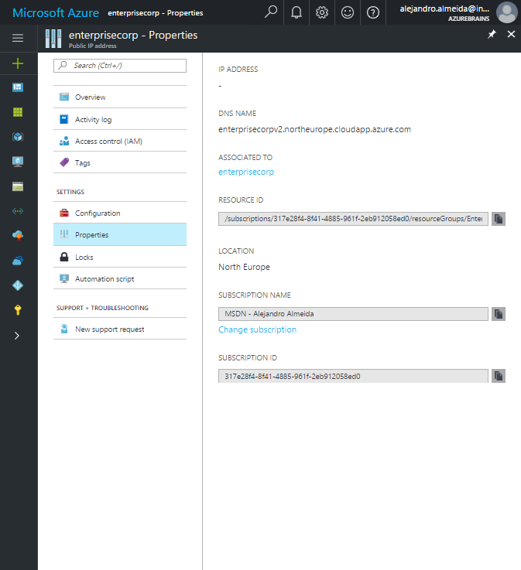
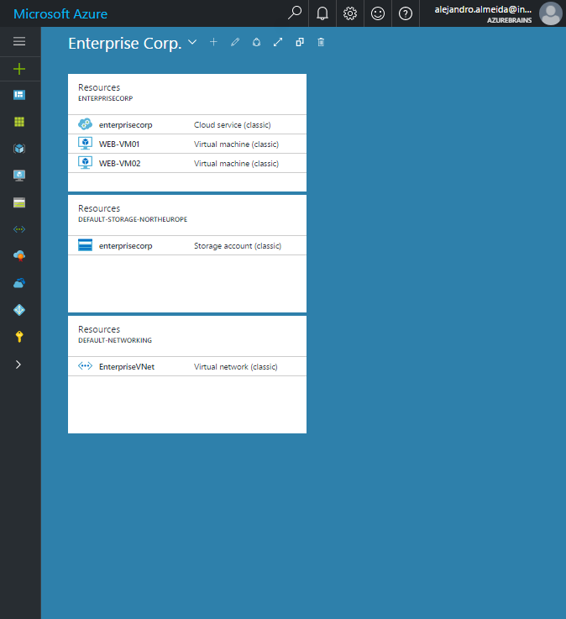
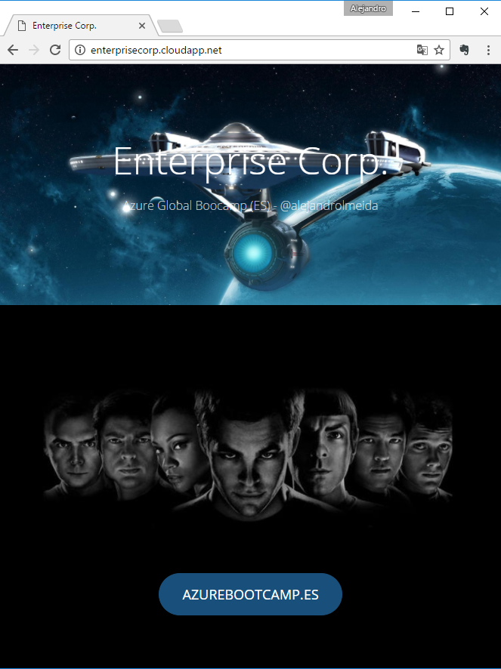
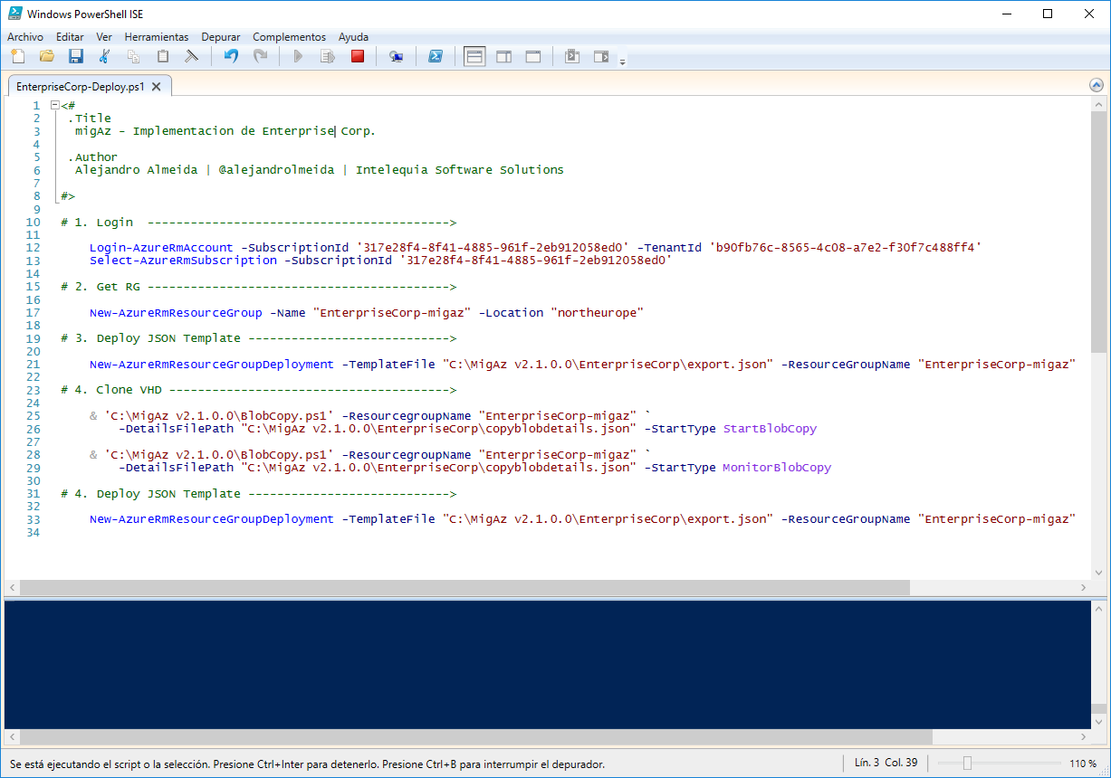
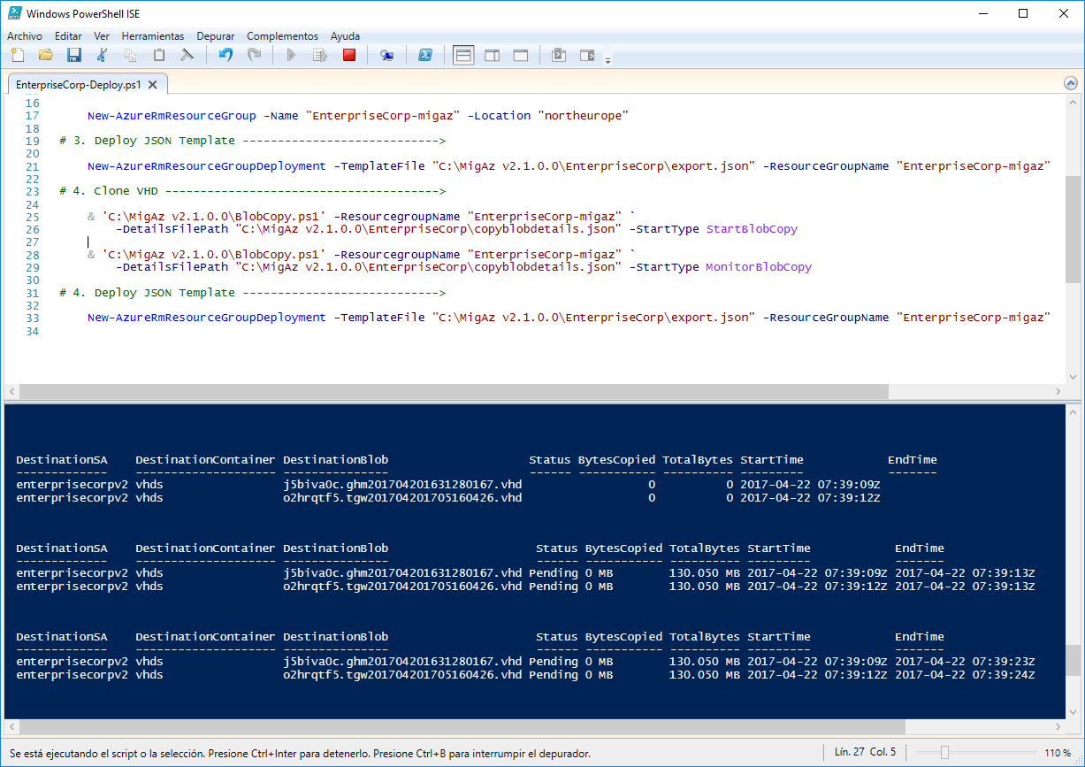
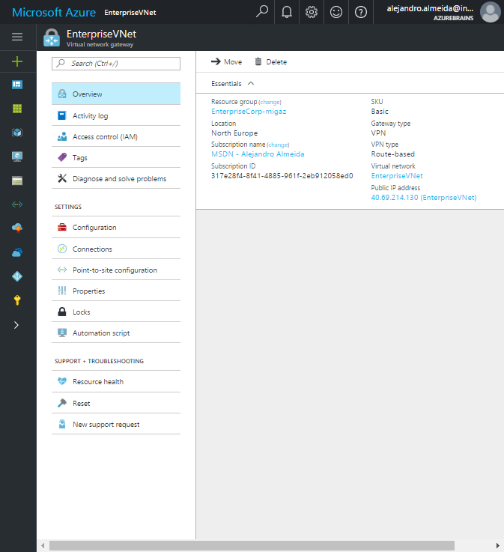
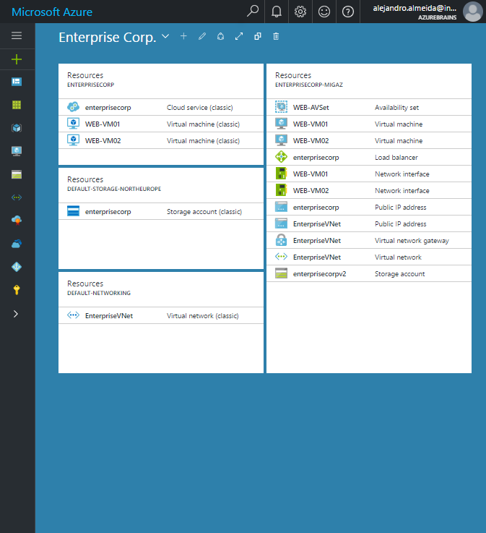
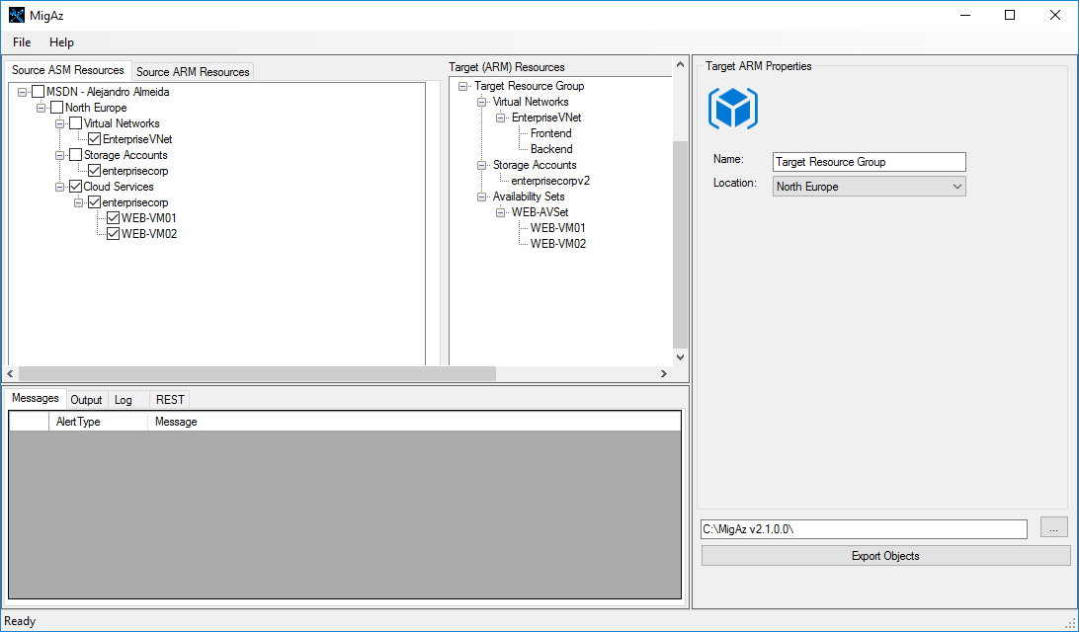
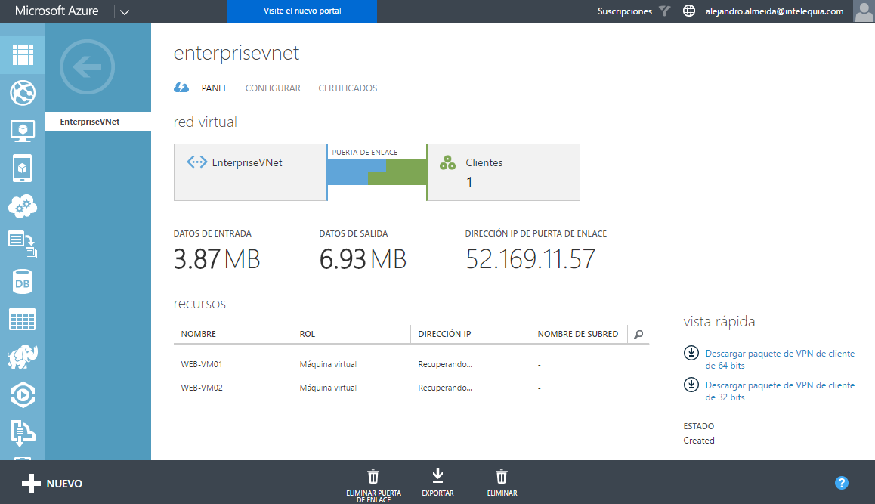
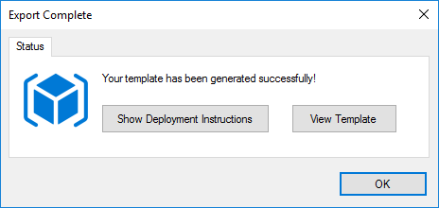

Slide 25
Demo
Enterprise Corp. (StarFleet Blog) migAz

Slide 26
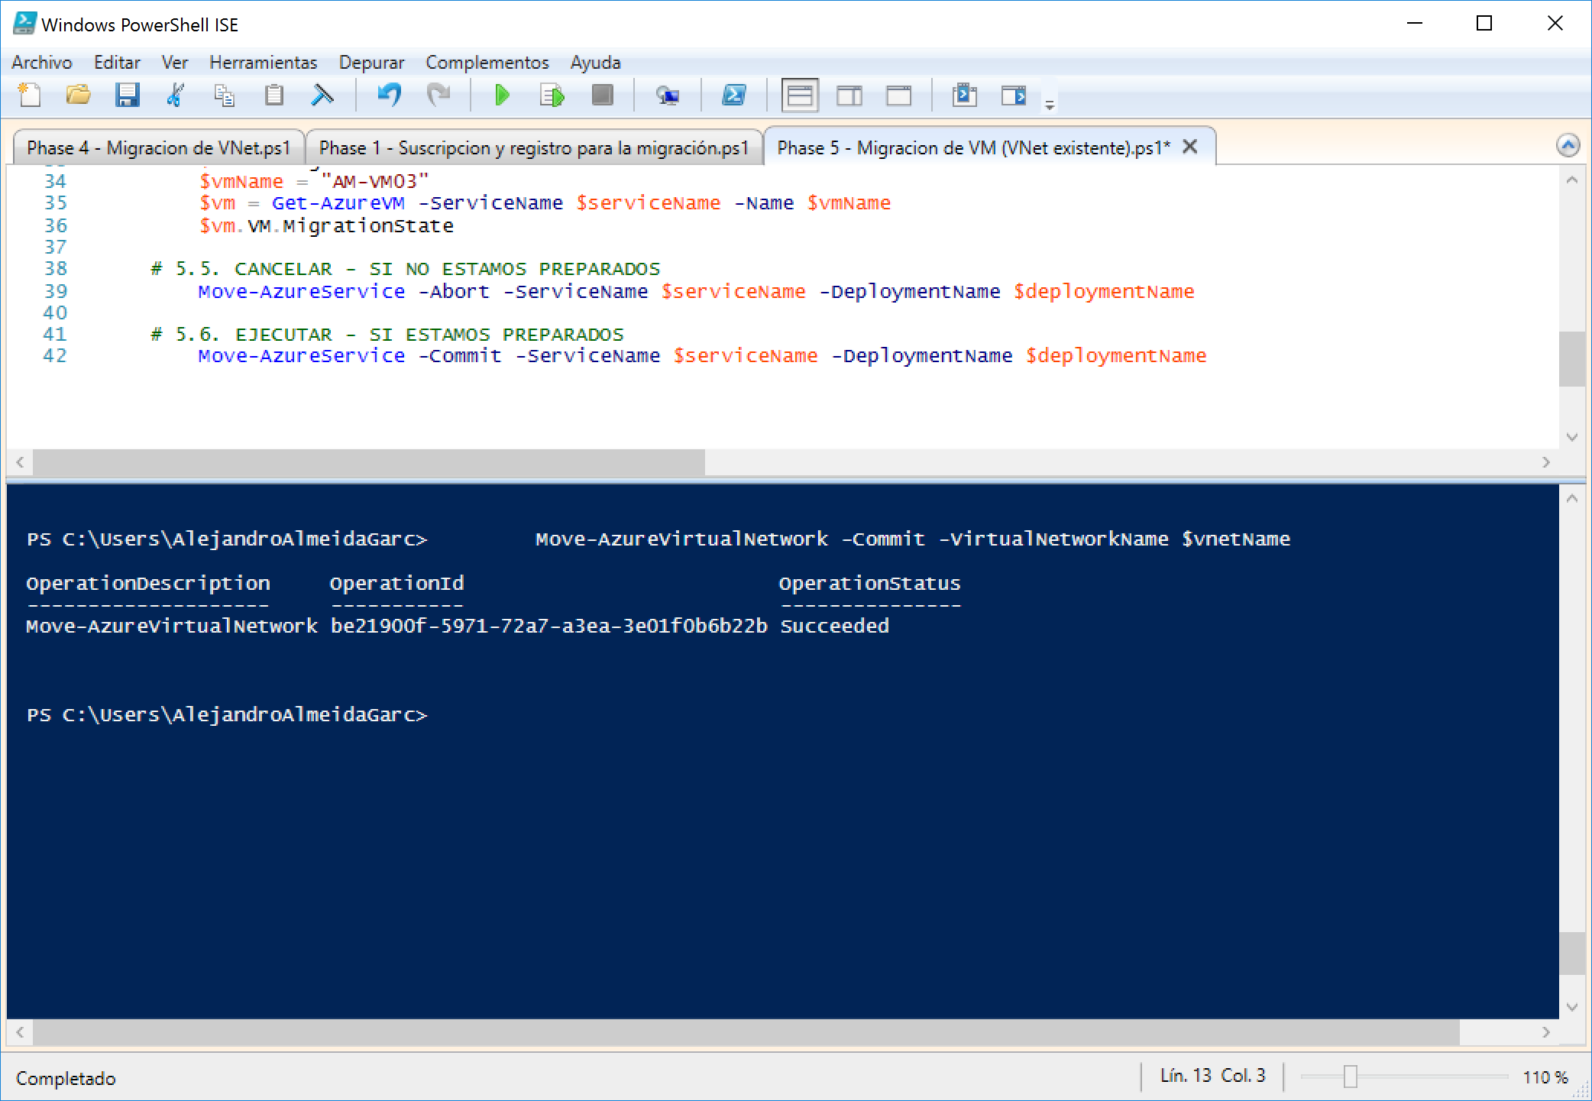













Slide 27
Gracias!
Azure Migration Provider
https://docs.microsoft.com/es-es/azure/virtual-machines/windows/migration-classic-resource-manager-deep-dive
MigAz
http://aka.ms/migAz
ASM2ARM
https://github.com/fullscale180/asm2arm
Azure Subscription Migration to CSP
https://blogs.technet.microsoft.com/hybridcloudbp/2016/08/26/azure-subscription-migration-to-csp

Slide 28
¡Gracias!

Slide 30


